Slide 1

Computer Science во Frontend
Ассоциативный массив. Хеш-таблица. Хеш-функции. Разрешение коллизий.

Slide 2

Давайте вспомним про массивы

Slide 3


Массив – это
Последовательность элементов одного размера
Идущих друг за другом в памяти
Константный доступ к любому элементу по его индексу

Slide 4

А бывают массивы, но без индексов…

Slide 5
Бывают
Их называют «ассоциативные массивы»
Вместо индекса используется символический ключ
Или другой вид ключа
Это абстрактная структура данных
Т.е. ей нужна реализация

Slide 6
Например
const bob = new Map([ ['name', 'Bob'], ['age', 22] ]); // Вместо числового индекса используется "ключ" console.log(bob.get('name')); console.log(bob.get('age'));

Slide 7
А как сделать реализацию такого API?

Slide 8
Ну, мы можем сделать это на основе массива
class Map { #values; constructor(values) { this.#values = values; } get(key) { return this.#values[this.#getIndex(key)]?.[1]; } set(key, value) { this.#values[this.#getIndex(key)] = [key, value]; } #getIndex(key) { return this.#values.findIndex(([k]) => key === k); } }

Slide 9
А насколько это эффективно?

Slide 10
Не очень
Каждый поиск элемента в массиве имеет линейную сложность
Т.е. чем больше элементов в таком массиве, тем медленней поиск
Нужно решение лучше

Slide 11
А структуры же реализуют ассоциативный массив?

Slide 12
Не совсем
У них действительно есть ассоциативный доступ по символическому ключу
Но мы не можем добавлять новые элементы в такую структуру
Как не можем и обойти её элементы

Slide 13
Решение действительно строится на основе массива
Но нам нужно как то обеспечить алгоритмическую эффективность операций чтения и записи
И тут есть два варианта развития
Мы можем хранить элементы в массиве в отсортированном порядке и использовать особый алгоритм поиска
Или, мы можем реализовать функцию, которая бы на основе переданного ключа давала индекс элемента в массиве
Тогда операции чтения и записи не будут зависеть от количества элементов в массиве…

Slide 14
Знакомьтесь, Хеш-таблица
Структура данных на основе массива
Реализация ассоциативного массива
Преобразование «ключа» в число делает хеш-функция

Slide 15
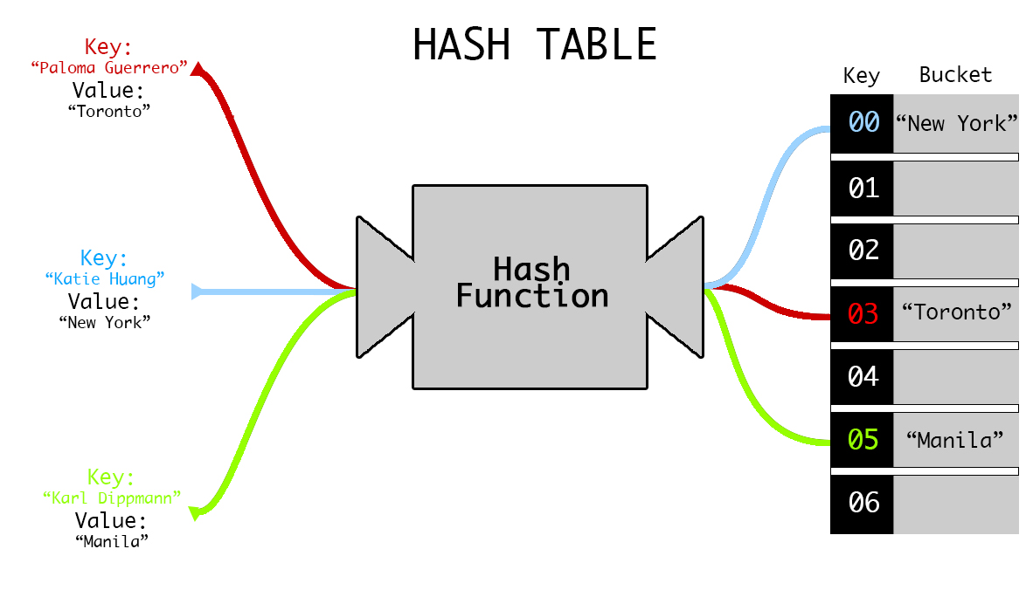

Slide 16


Slide 17
И снова массивы
Массивы по истине самый фундаментальные из фундаментальных структур
Их можно обходить, изменять и добавлять новые элементы
Константный доступ по индексу
Если мы научимся делать индекс, на основе ключа, то мы сможем использовать, то это будет успех

Slide 18
А как работает хеш-функция?

Slide 19
Здесь множество разных алгоритмов
Все сводится к тому, что мы должны преобразовать значение ключа в целое неотрицательное число
Это значение всегда должно быть одним и тем же для одного и того же ключа
В идеале, для каждого ключа должно быть своё, уникальное, числовое значение
Но мир не идеален…

Slide 20
А что если получившееся число больше емкости массива?

Slide 21
Число от хеш-функции нужно усекать
Обычно используется простой остаток от деления на емкость массива
Проблема в том, что после такого усечения разные числа могут стать одинаковыми
45 % 36 == 9 и 81 % 36 == 9
Такая ситуация называется коллизией

Slide 22
Значит внутренний массив должен быть большей емкости?

Slide 23
Да
Хеш-таблица не самая эффективная по памяти структура
Мы должны создавать буфер в несколько раз превышающий количество хранимых в нем элементов
В некоторых случаях, для повышения эффективности работы, емкость хеш-таблицы должна быть простым числом

Slide 24
А могут ли быть коллизии в результатах хеш-функции?

Slide 25
Да
Какой бы эффективной не была используемая хеш-функция, вероятность коллизии есть всегда
К тому же более «надежные» функции как правило требуют больше ресурсов, чем «менее надежные»
Фактически, мы можем управлять этим явно

Slide 27
Несмотря на сложности
Хеш-таблица является одной из самых востребованных структур данных
Пока мы контролируем коллизии в таблице, эффективность операций чтения/записи имеют константную сложность по отношению к размеру таблицы
А вот коллизии все портят конечно…

Slide 28


Slide 29
Объекты в JS – это ассоциативные массивы
Более того, они реализуются именно как хеш-таблицы
У объектов может быть «внутренняя» реализация, как например у массивов или функций
Но «внешне» любой объект реализует ассоциативный массив
Кроме того, у нас есть несколько реализаций таких массивов: Object, Map/WeakMap, Set/WeakSet

Slide 30
Так что делать в случае коллизий?

Slide 31
Есть несколько вариантов
В качестве значений «внутреннего» массива используем связный список
Т.е. в каждой ячейке массив хранится кортеж со значением и указателем на следующий элемент
Тогда в случае коллизий элементы просто добавляются в эти связные списки

Slide 32
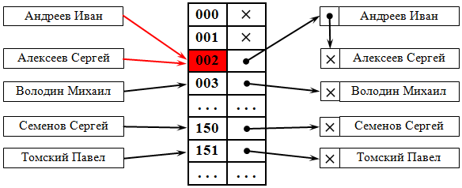
Метод цепочек

Slide 33
Плюсы и минусы метода цепочек
Очень легко реализовать
Если коллизий очень много, то сложность поиска в такой хэш-таблице деградирует до O(N) – поиск в связном списке
Вместо связного списка можно использовать сбалансированное дерево, чтобы улучшить такой сценарий
Память может расходоваться не оптимально
Хуже дружит с кэшом, т.к. в массиве хранится только первый элемент связного списка

Slide 34
А можно сделать иначе
В случае коллизии, записываем элемент в другое место во «внутреннем» массиве
Такой способ называется «Открытой адресацией»
Лучше используется память и поддержка кэша

Slide 35
Но куда записывать такие элементы?

Slide 36
Например, рядышком
Просто в позицию I + 1
Если она уже занята, то I + 2
И так до тех пор, пока не найдется свободная ячейка
Каждая попытка называется «пробой»
А такой алгоритм «Линейным пробированием»

Slide 37
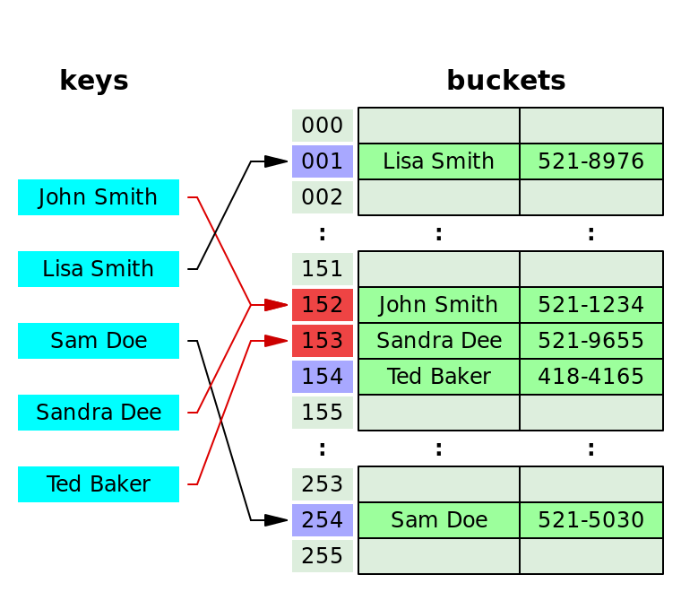
Линейное пробирование

Slide 38

Но есть нюанс

Slide 39
По мере заполнения внутреннего массива
Сложность поиска в нем сильно деградирует
Т.к. каждая занятая ячейка со сдвигом также увеличивает вероятность коллизий
Если массив заполнена на 60%, то сложность деградирует очень сильно
Вплоть до экспоненциальной алг. сложности

Slide 40
А что если элементы записывать не рядом…

Slide 41
Есть другие алгоритмы пробирования
Шаг для каждой новой пробы вычисляется как квадрат от номер пробы, например, 1 ** 2, 2 ** 2, 3 ** 2 и т. д.
Такой алгоритм называется квадратичным пробированием

Slide 42
Успех?

Slide 43
От части
Теперь возле «источника» коллизии не образуется группа из проб
С другой стороны, каждая проба все равно усиливает вероятность коллизии
Лучше чем линейное пробирование, но по мере заполнения внутреннего буфера сложность операций сильно деградирует

Slide 44
Двойное хеширование
Еще один алгоритм пробирования
Двойное хэширование – шаг константен, как у линейного пробирования, но для каждой коллизии он свой и вычисляется по формуле constant – (key % constant)
Где constant простое число меньше емкости внутреннего массива

Slide 45
Успех?

Slide 46
От части
Теперь пробы более «случайно» располагаются внутри буфера
С другой стороны, каждая проба все равно усиливает вероятность коллизии
Лучше чем линейное и квадратичное пробирование, но по мере заполнения внутреннего буфера сложность операций сильно деградирует

Slide 48
Ок, ок
Главное поймите, что хэш-таблица под капотом использует массив
Хэш-функция преобразует ключ в число
Это число усекается до размера массива
Если для разных ключей получает один и тот же индекс – то это коллизия
Коллизии могут разрешаться по разному
Но все они приводят к ухудшению алг. сложности операций над хэш-таблицей
Вариаций разных реализаций хэш-таблиц очень много

Slide 49
А как расширять внутренний массив, если он заполнился…

Slide 50
Здесь как и с вектором
Только при расширении мы не можем просто скопировать все элементы в новый массив
Нам нужно для каждого заново рассчитать хеш-коды
Это называется перехешированием

Slide 51
А какой порядок обхода элементов в хеш-таблице?

Slide 52
Зависит от реализации
В общем случае порядок «случайный»
И нам нужно уметь пропускать «пустые» ячейки
В JS у нас есть разные контракты

Slide 54
Хеш-таблица
Это одна из важнейших структур данных
Но как и у всех остальных – тут есть нюансы
Подходит не для всех задача

Slide 55
Плюсы и минусы
Константные операции, пока нет проблем с коллизиями
Требует много памяти «сразу»
Многое зависит от используемой хеш-функции

Slide 56
Подведем итог
Сложные структуры строятся из более простых
Хеш-таблица – это одна из реализаций ассоциативного массива
Способов реализации хеш-таблицы очень много
Объекты в JS основаны на хеш-таблицах
Хеш-таблица «живет» в куче, т.к. она может расширять внутренний буфер
Идеальный структур данных не существует – есть подходящие под задачу

Slide 57
Спасибо!

